Slide 1
八年级物理上期末基础实验复习（一）
（平均速度、晶体熔化、液体沸腾及光现象实验）

Slide 2

一、测量平均速度
实验装置：
A.测量原理：
B.设计思路：
①测路程：
a.全段路程s1：用刻度尺测量小车 车头 到金属片的距离。
b.上半段路程s2：将金属片移到斜面 一半 的位置，用刻度尺测量小车车头到金属片的距离。
c.下半段路程s3：用全段路程减去上半段的路程就是下半段的路程。
②测时间：
a.全段时间和上半段时间：用停表测出小车通过全段和上半段路程所用的时间。
b.下半段时间：用全段的时间减去小车通过上半段路程所用的时间就是小车通过下半段路程所用的时间。
3.核心问题：
①金属片的作用是什么？
金属片的作用是便于测量时间和让小车停止运动。
②斜面的坡度为什么不能太小也不能太大？
斜面的坡度过小，小车可能运动不到底部；斜面的坡度过大，记录时间不准确，实验误差大。
4.知识拓展：
小明实验时。测出斜面顶端A点到斜面底端C点的距离s和滑块通过的时间t，如图所示，利用测量的数据计算出平均速度比滑块的实际平均速度 （选填“偏大”或“偏小”）。理由是：
偏大
所测实际路程偏大 。

Slide 3
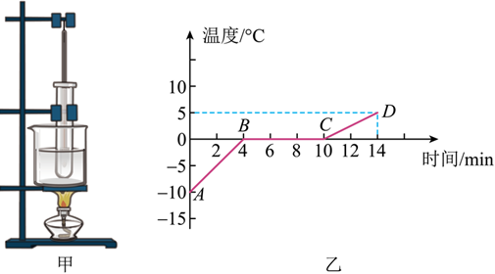
二、探究固体熔化时的温度变化规律
1.实验装置：
2.核心知识：
①实验器材的组装顺序： 。
②石棉网的作用： 。
③温度计的使用和读数。
④采用水浴法加热的优点：
①物体受热均匀；②诚慢加热过程，便于观察温度的变化规律 。
⑤根据曲线图判断物质是晶体还是非晶体、熔点、某时刻下的状态和熔化时间。
⑥判断晶体的熔点。
⑦绘制熔化图像，分析各阶段物质所处的状态。
⑧图乙中 BC段对应时间内。试管里物质的温度
（选填“升高”“降低”或“不变”）。
3.知识拓展：
①熔化过程中温度和热量的变化规律：
吸热，晶体温度不变，非晶体温度升高 。
③比较图象中 AB段与 CD段可知：该物质在 CD （选填“AB”或“CD”）段吸热能力强。
④由图乙可以判断该固体是 冰 （填名称），若该物质全部熔化后，继续用酒精灯不断加热，试管中的液体最终 不会 （选填“会”或“不会”）沸腾，原因是： 。
试管中的水与烧杯中的水温度相同，不能继续吸热 。
不变
自下而上
均匀受热

Slide 4
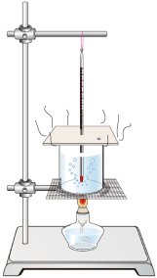
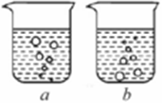
三、探究水沸腾时的温度变化规律
1.实验装置：
2.核心知识：
①温度计的使用和读数。
②水沸腾前后气泡体积的变化：
沸腾前，气泡由下到上、由大变小；沸腾后，气泡由下到上、由小变大 。
③纸板及纸板上小孔的作用：
减少热量散失，使杯内外气压相等 。
④根据实验数据绘制“水的温度随时间变化的图像”。
⑤水沸腾过程中吸热温度 不变 ，停止加热沸腾 停止 。
⑥缩短加热时间的方法：
减小水的质量，提高水初温等 。
⑦为了减少加热时间，可以
减少用水量或用热水，也可给烧杯加纸板盖子，减少热量散失 。
⑧撤去酒精灯，水未立即停止沸腾的原因：
石棉网温度高于水的沸点，还能继续为烧杯内的水提供热量 。
3.知识拓展：
①小明想提高水的沸点，换用了火力更大的酒精灯加热，这种做法 不可 （选填“可”或“不可”）行。
②水沸腾后水面上方冒出的“白气”是水蒸气 液化 （填物态变化名称）形成的。
③小明观察到沸腾前水中气泡的情形为
图丙中 b 图。
④实验时所测沸点不是100℃的原因： ①低于100℃：当地大气压小于标准大气压；②高于100℃：杯口密封太严，导致杯内气压大于标准大气压 。

Slide 5
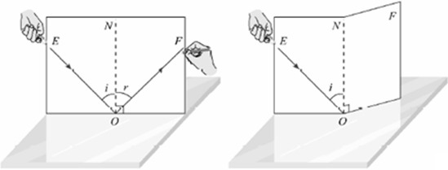
四、探究光反射时的规律
1.实验装置：
2.核心知识：
①纸板的作用是 显示光路 。
②纸板与镜面的放置要 垂直 ，若 不垂直 ，则在纸板上看不到反射光线。
③光线位置的确定： 连接纸板上两点确定光线 ，光线要加箭头。
④激光笔紧贴纸板照射的目的： 显示光路 。
⑤角度的计算： 反射角等于入射角，光线与法线的夹角是入射角或反射角 。
⑥三线共面的判断： 纸板折叠后，发现被折后的纸板上无光线 ，说明入射光线、反射光线和法线共面。
⑦在光的反射现象中，光路 可逆 。
⑧多次改变入射角大小进行测量的目的是
避免偶然性，保证实验结论具有普遍性 。
3.知识拓展：
①为了显示光路，纸板的表面应 粗糙 （选填“粗糙”或“光滑”）些；为了使光线能在纸板上显示出来，方便实验探究，该采取的操作是 使光束贴着纸板射到O点 。
②将光路记录在纸板上（或测量入射角和反射角度数）的方法： 在纸板表面放一块量角器 。

Slide 6
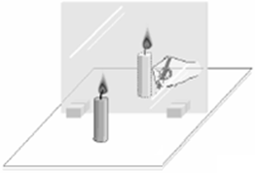
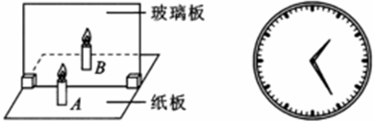
五、探究平面镜成像的特点
1.实验装置：
2.核心知识：
1.选择 较暗 环境进行实验，环境 越暗 ，现象更明显。
2.选择 薄 玻璃板进行实验，若用厚玻璃板会产生重影。
3.用玻璃板代替平面镜，易于确定像的位置 。
4.选用相同的蜡烛，便于对比物与像的 大小 关系。
5.平面镜要与桌面 垂直 ，否则蜡烛与像无法 重合 。
6.刻度尺用来测量物与像之间的 距离 。
7.平面镜成的是 虚 像，不能用 光屏 承接。
8.透过玻璃板看到未点燃的蜡烛： 光的折射 。
9.多次测量的目的： 寻找规律，使结论具有普遍性 。
3.知识拓展：
①实验时应在 A （选填“A”或“B”）侧观察蜡烛A经玻璃板所成的像。
②实验结束后，小滨无意间从平面镜中看到墙上的钟表的像如图所示.这时的时间是 10：35 。小滨走出实验楼的自动感应玻璃门时，门自动平移打开，则他在玻璃门中的像将 不随 （选填“随”或“不随”）门平移。

Slide 7
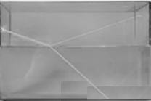
六、探究光折射时的特点
1.实验装置：
2.核心知识：
1.在界面处是否发生折射。
2.发生折射时，折射角与入射角的关系。
3.入射光线和折射光线分居 法线 两侧。
4.折射光路 可逆 。
5.折射角和入射角的大小比较：光从空气斜射入水中或其他介质中，折射角 小于 入射角，并且随着入射角的增大（减小）而 增大（减小） 。
3.知识拓展：
光从水中或其他介质斜射入空气中，折射角 大于 入射角，若不断增大入射角，则入射角到一定值时，观察不到折射光线，即发生 全反射 。

